Slide 1
РЕСУРСНЫЙ ЦЕНТР
«НАШЕ БУДУЩЕЕ»
КАРАМОВА ЖАРГАЛМА ВИКТОРОВНА
Педагог-организатор МБУ «МЦ АЛПАМЫШ»
Руководитель РЦ «НАШЕ БУДУЩЕЕ»

Slide 5
Крупнейшая платформа для добрых дел
- это

Slide 6
НА ДОБРО.RU МОЖНО СТАТЬ ВОЛОНТЕРОМ
И С ПОМОЩЬЮ ПЛАТФОРМЫ ПОМОГАТЬ ДРУГИМ

Slide 7
Или стать организатором и собрать команду заинтересованных лиц

Slide 8
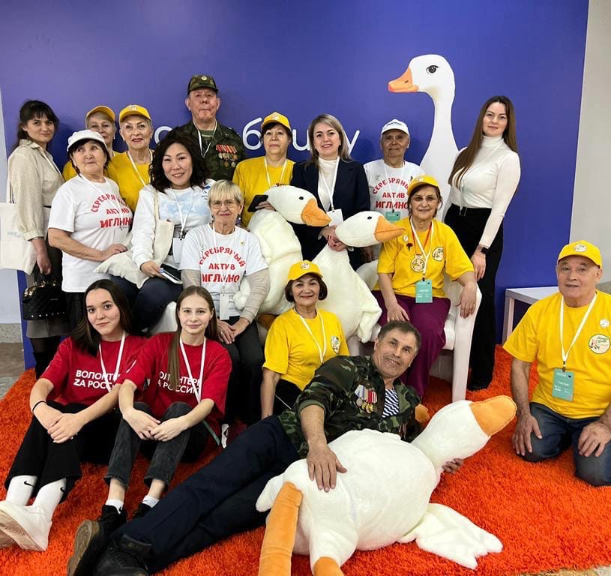
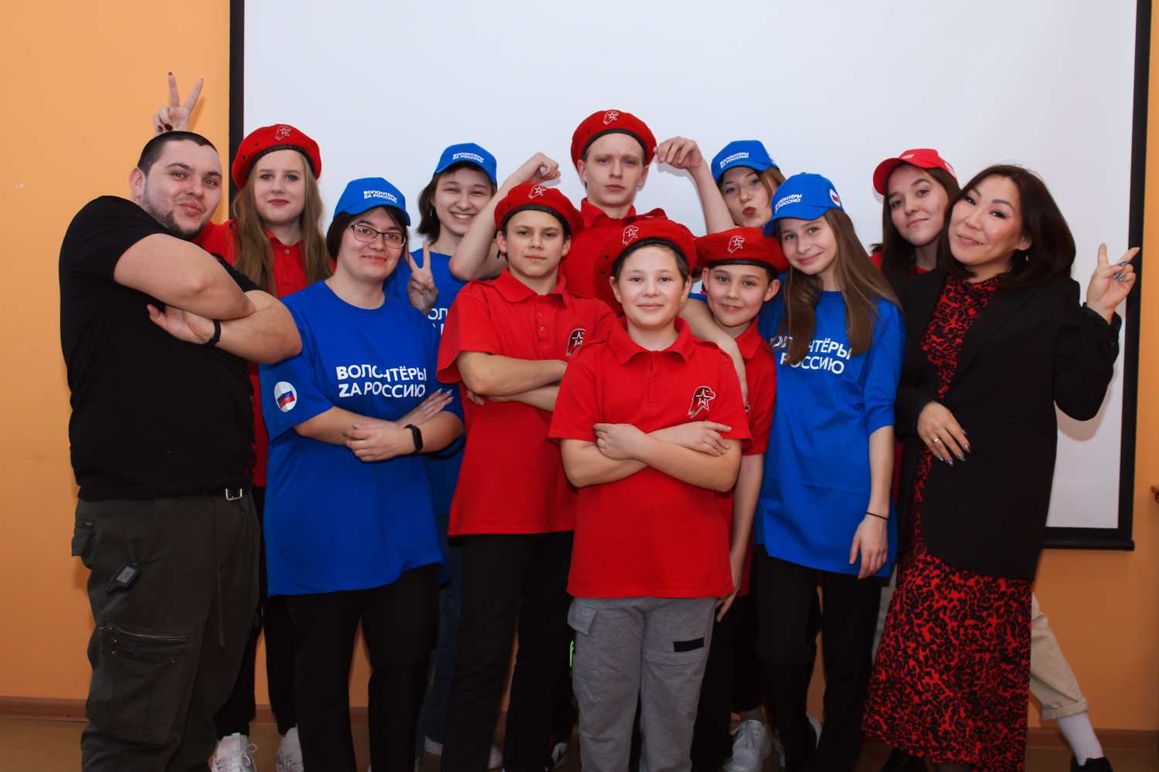
Ресурсный центр
«НАШЕ БУДУЩЕЕ»
МБУ «МЦ «Алпамыш» с. Иглино

Slide 9
ВОЛОНТЕРСКАЯ ДЕЯТЕЛЬНОСТЬ ОСУЩЕСТВЛЯЕТСЯ С 2016 ГОДА
В 2022 году получили верификацию на Добро.ru
и возможность проставлять электронные часы в личную книжку волонтера

Slide 10
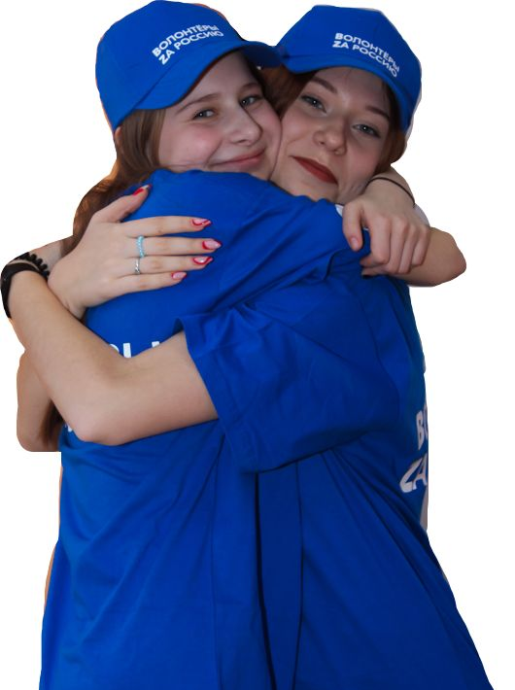
НАС БОЛЕЕ 270 ЧЕЛОВЕК

Slide 11
Ресурсный центр
«НАШЕ БУДУЩЕЕ»
МБУ «МЦ «Алпамыш» с. Иглино
ДОБРОВОЛЬЧЕСКАЯ ДЕЯТЕЛЬНОСТЬ ПРИ ПОДДЕРЖКЕ НАШЕГО ЦЕНТРА ДЕЯТЕЛЬНОСТЬ ОСУЩЕСТВЛЯЕТСЯ В :
с. Ауструм
с. Улу-Теляк
с. Калтыманово
с. Кудеевка
с .Тавтиманово

Slide 12
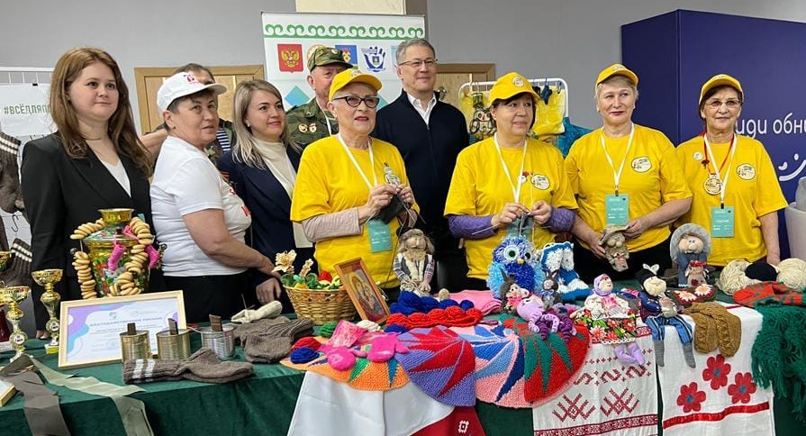
В состав ресурсного центра также входят «Серебряные» волонтеры
БОЛЕЕ 50 ЧЕЛОВЕК СТАРШЕГО ВОЗРАСТА

Slide 13
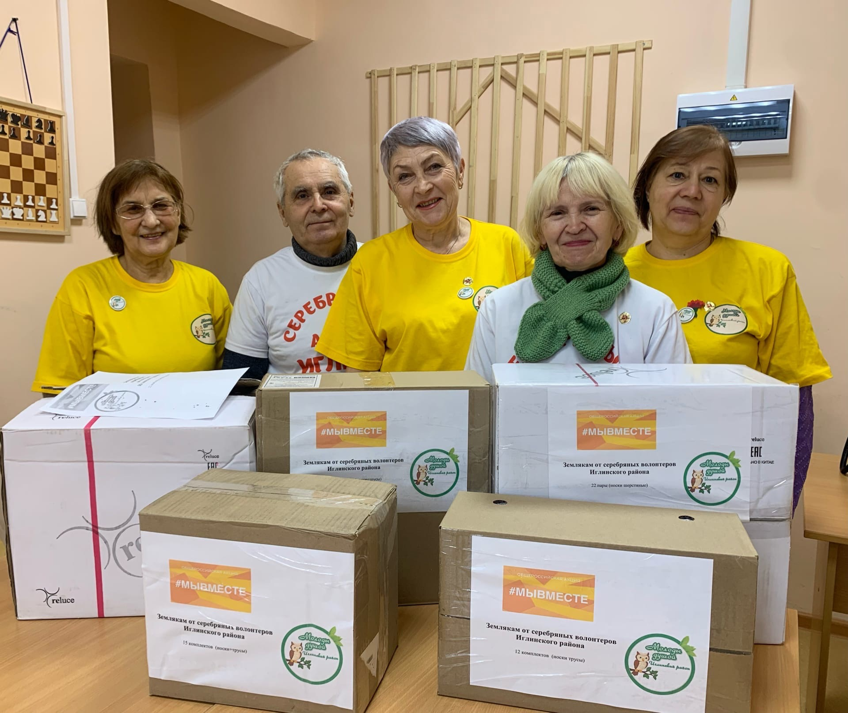
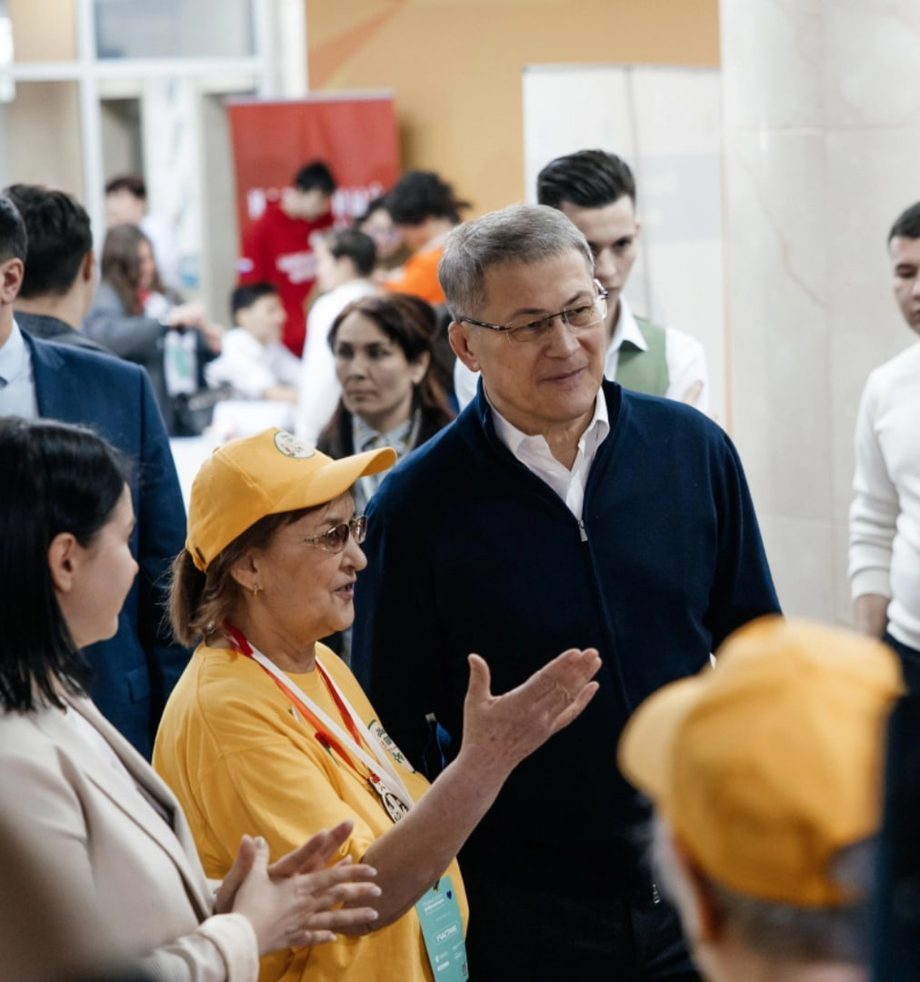
«Серебряные» волонтеры участвуют в сборе гуманитарной помощи бойцам СВО, участвуют в республиканских акциях и мероприятиях

Slide 14
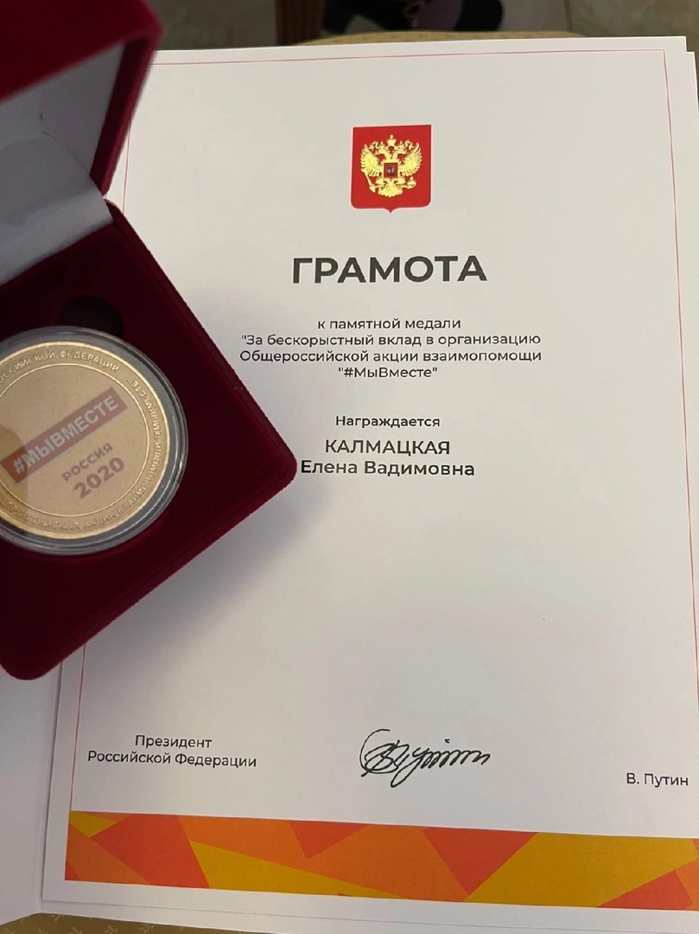
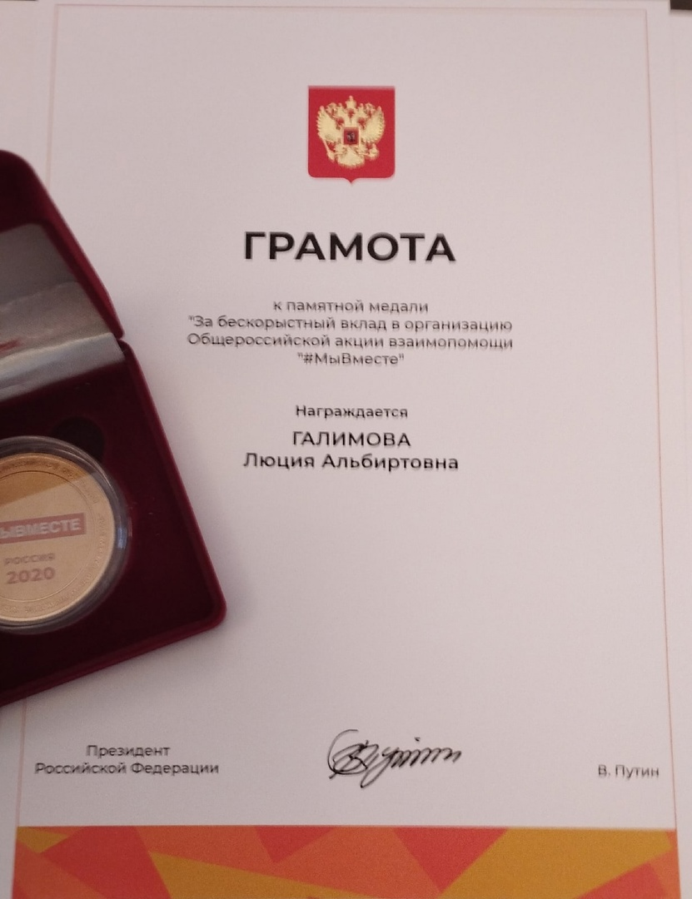
Ресурсный центр
«НАШЕ БУДУЩЕЕ»
МБУ «МЦ «Алпамыш» с. Иглино
ЯВЛЯЕТСЯ ТРИЖДЫ ГРАНТОПЛУЧАТЕЛЕМ,
ПОБЕДИТЕЛЕМ РЕСПУБЛИКАНЧКОГО КОНКУРСА «МУНИЦИПАЛИТЕТ ДОБРЫХ ДЕЛ
За бескорыстный вклад в организацию Общероссийской акции взаимопомощи #МЫВМЕСТЕ руководители нашего центра были награждены памятной медалью В. В. Путина

Slide 15
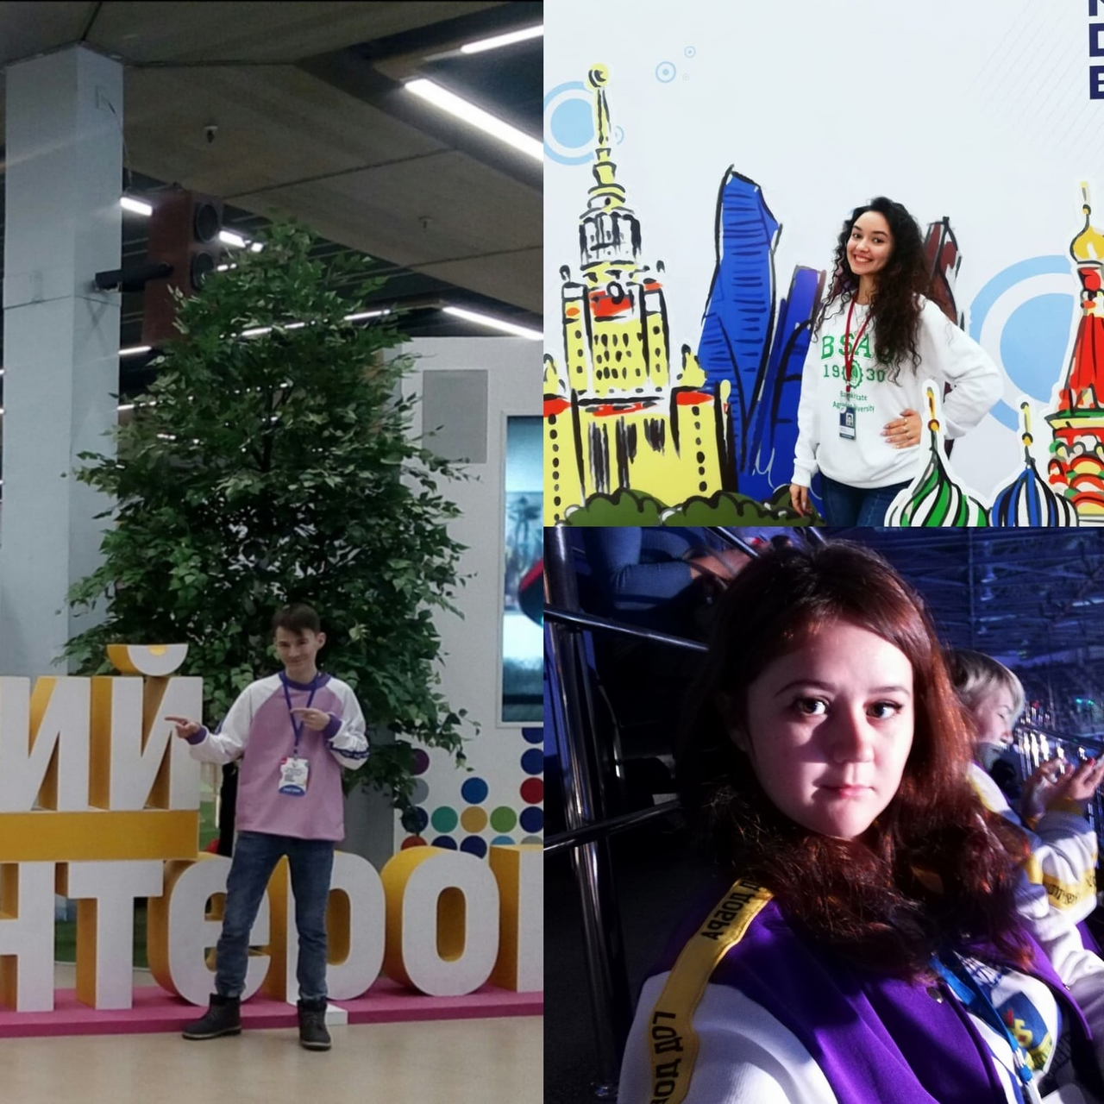
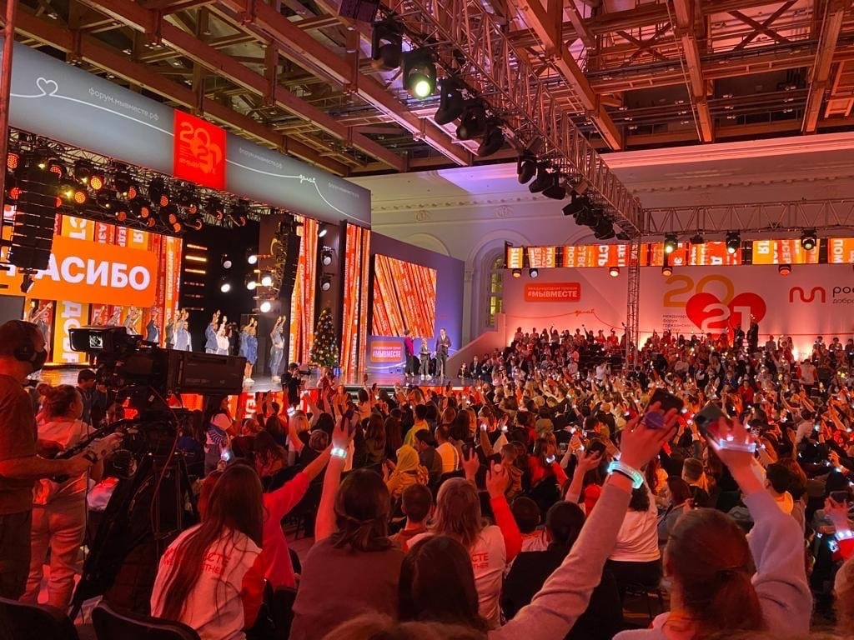
МЕЖДУНАРОДНЫЙ ФОРУМ #МЫВМЕСТЕ

Slide 16
Путин назвал благородным способом самовыражения стремление волонтеров помогать, невзирая на страхи.
«Мотивация у вас простая: помощь другим людям и получение удовлетворения от этой работы. Вот в этом для волонтеров, вообще для порядочных людей, это способ самовыражения. Благородный способ самовыражения, это очень здорово»
В.В. Путин

Slide 17
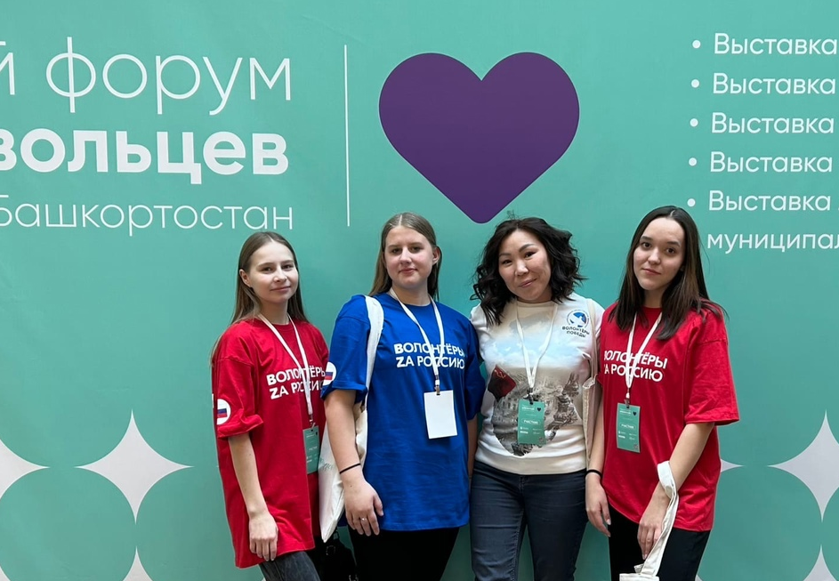
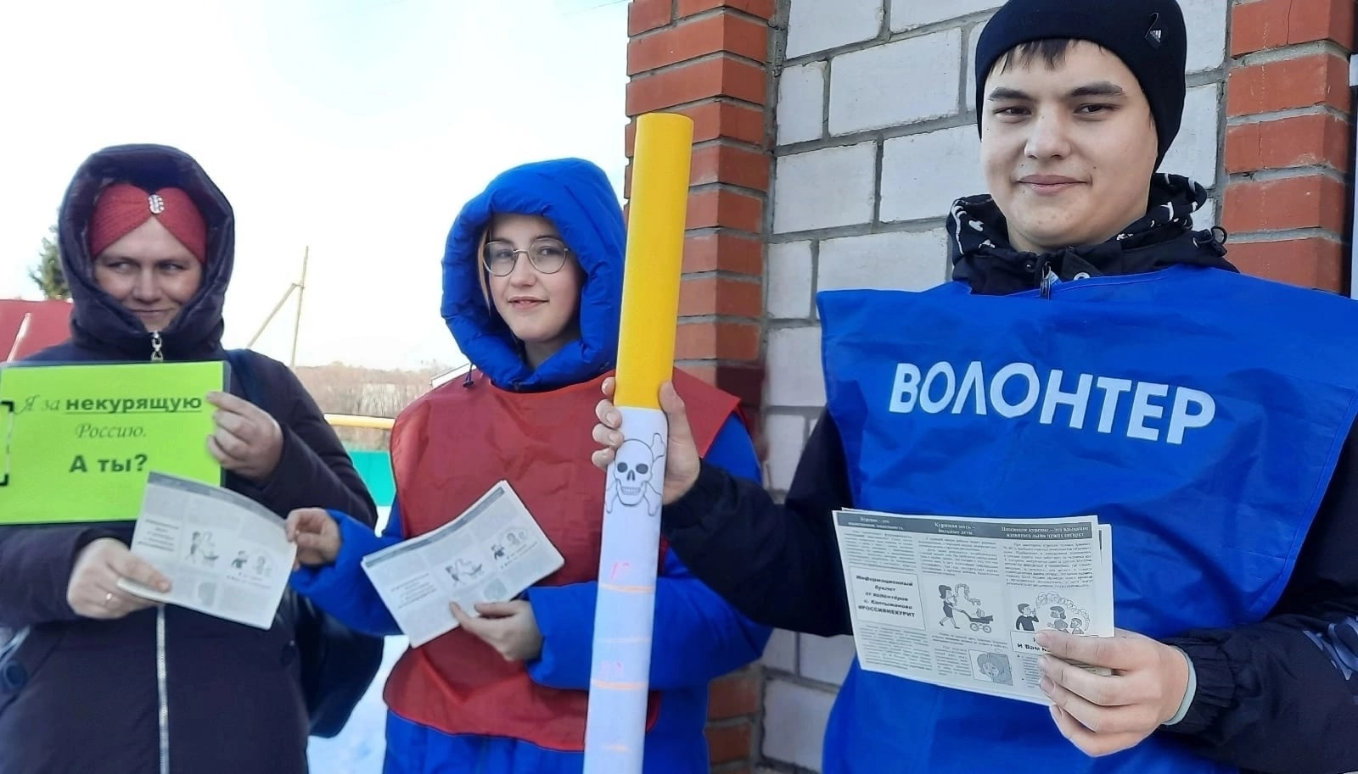
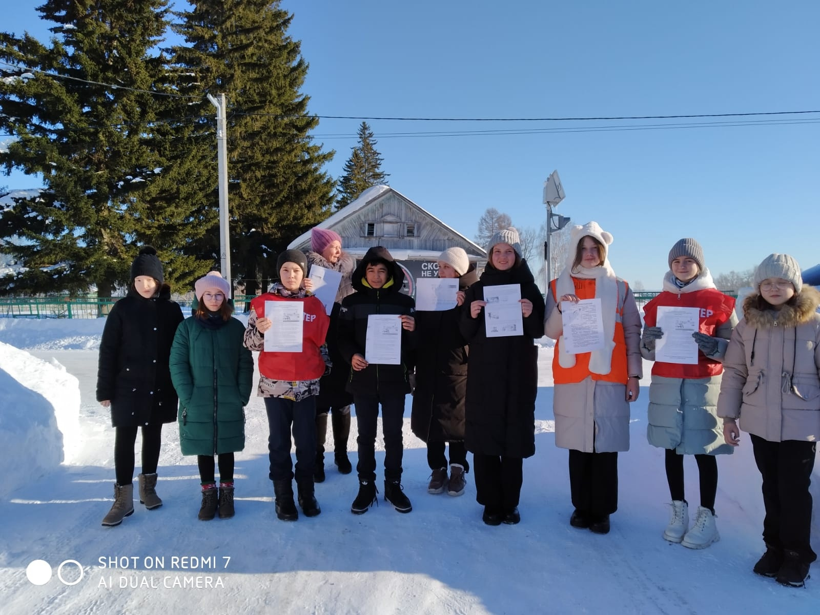
Быть Добровольцем – престижно, и им может стать каждый !

Slide 18
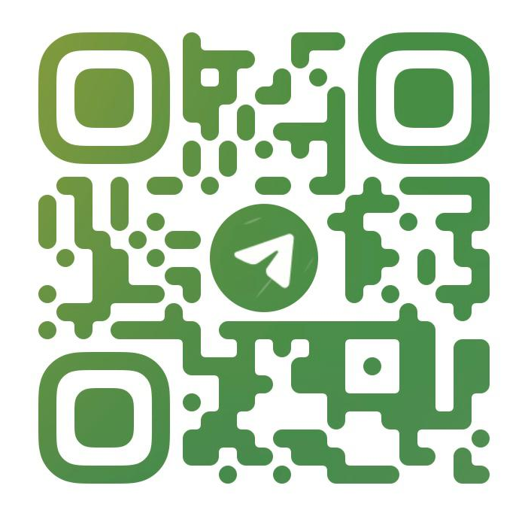
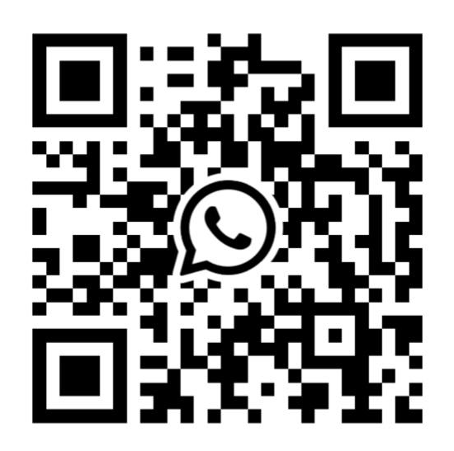
Контакты:
КАРАМОВА ЖАРГАЛМА ВИКТОРОВНА
+79867033482

